Slide 1
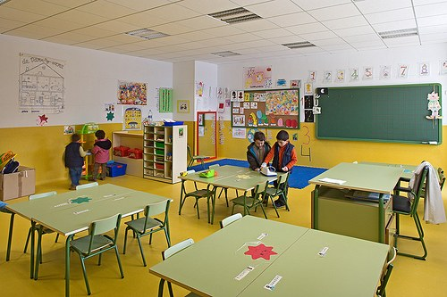
Heute ist der 25.Januar
Mittwoch
Mein Klassenzimmer

Slide 2
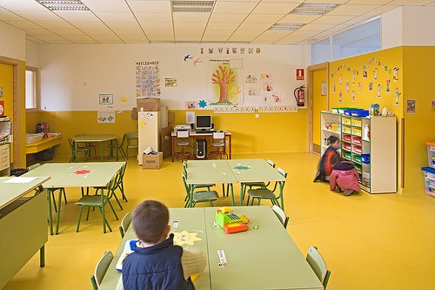

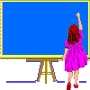

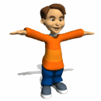





Was machen wir in der Schule
Wir lesen und wir schreiben
Wir rechnen und wir malen
Wir turnen und wir singen
Wir laufen und wir springen
Wir spielen und wir lachen
Was wir nicht alles machen!

Slide 3

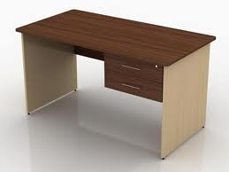

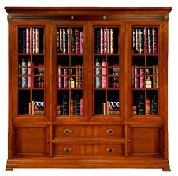

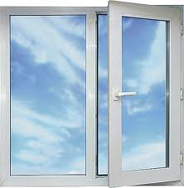
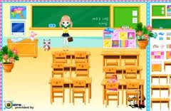
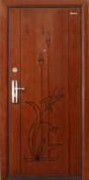
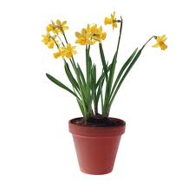
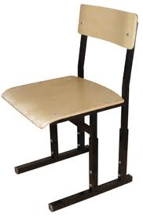
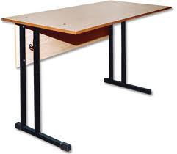
Mein Klassenzimmer
Der Schrank
Der Tisch
Die Wand
Das Fenster
Die Tafel
Die Blumen
Die Tür
Der Stuhl
Die Schulbank

Slide 4
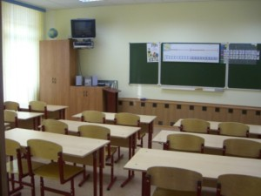
Mein Klassenzimmer
Links ist…
Vorn ist…
In der Mitte ist …
Der Tisch
Der Schrank
Die Wand
Das Fenster
Die Tafel
Der Stuhl
Die Schulbank

Slide 5
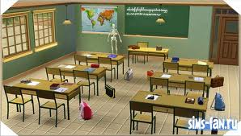
Mein Klassenzimmer
Links ist…
Vorn ist…
Rechts ist…
In der Mitte ist …
Die Tafel
Der Lehrertisch
Die Wand
Das Fenster
Die Tür
Viele Stühle
Die Schulbänke

Slide 6
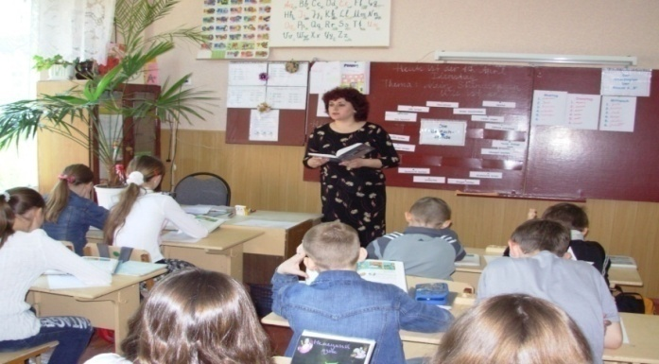
Mein Klassenzimmer
Mein Klassenzimmer ist
Die Wände sind….
Rechts ist…..
Links sind…..
Auf den Fenstern stehen….
Vorn ist die ……
In der Klasse stehen viele…..
Hinten ist …..
In dem Schrank stehen viele……
Die Lehrerin sitzt am…..
________________________________
Blumen, die Fenster, Tisch, die Tür, groß und hell, weiß, die Tafel, Schulbänke, Bücher, der Schrank,

Slide 7
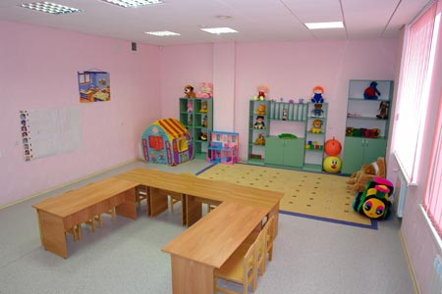
Die Spielecke
Ein Tisch zum basteln
Spielzeug Domino, Lego, Memory, Lego, Autos, Puppen.
Ein Computertisch mit dem Computer
Eine Ecke zum Spielen
Bücher

Slide 8
Die Ausstellung - выставка
Der Computertisch – компьютерный стол
Ordnung machen – наводить порядок
Die Gäste - гости
Am Computer spielen – играть на компьютере
Das Spielzeug - игрушки
Der Tisch - стол
Die Bücher - книги
Die Rechenspiele игры на счет

Slide 9
Hier ist ein Klassenzimmer.
Es ist nicht besonders groß, aber hell.
Links ist das Fenster.
Rechts ist die Tür.
An den Fenster stehen Blumen.
Vorn am Fenster stehen ein Tisch und ein Stuhl.
Im Klassenzimmer sind drei Fenster und viele Blumen.
Rechts an der Tür steht ein Schrank.
Im Schrank sind viele Bücher und Hefte.

Slide 10
Hier ist ein Klassenzimmer.
Es ist nicht besonders groß, aber hell.
Links ist das Fenster.
Rechts ist die Tür.
An den Fenster stehen Blumen.
Vorn am Fenster stehen ein Tisch und ein Stuhl.
Im Klassenzimmer sind drei Fenster und viele Blumen.
Rechts an der Tür steht ein Schrank.
Im Schrank sind viele Bücher und Hefte.

Slide 11

Danke

